Slide 1


Slide 2

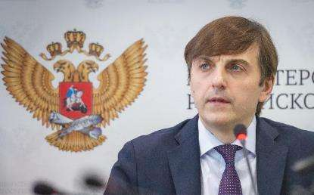
Всероссийская программа социальной активности учащихся начальных классов «Орлята России» была создана по поручению министра просвещения РФ Сергея Кравцова в 2021 году и разработана «Орлёнком» и Российским движением школьников.

Slide 3


Slide 4
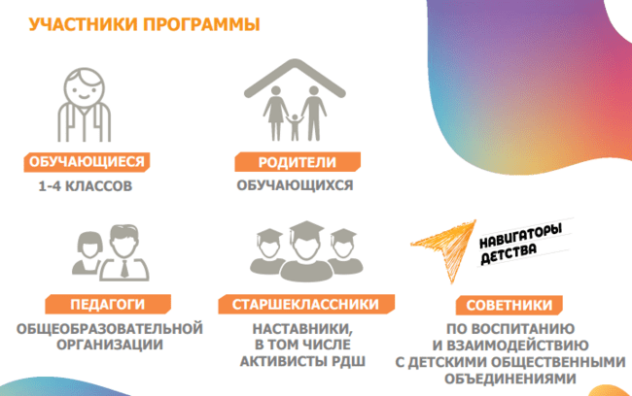

Slide 5
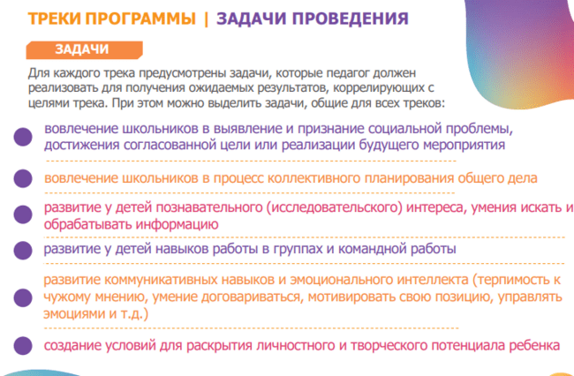

Slide 6
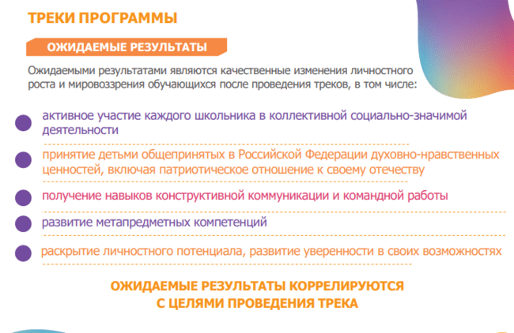

Slide 7
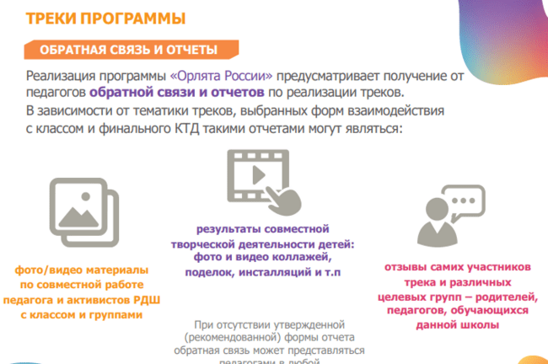

Slide 8







Программа внеурочной деятельности «Орлята России» включает поэтапное прохождение
7-ми треков.
В слово «трек» заложены направления развития ребёнка, через которые формируются различные ценности.

Slide 9

Трек «Орлёнок – Лидер»
В процессе реализации трека дети приобретают опыт совместной деятельности (уровень сплочённости классного коллектива, микрогрупп для приобретения и осуществления опыта совместной деятельности и чередования творческих поручений).
Данный трек работает с такими ценностями, как личность, дружба и команда!

Slide 10

Трек «Орлёнок – Эрудит»
Вторая четверть учебного года начинается с трека «Орлёнок – Эрудит», которая отличается наличием различных олимпиад, интеллектуальных конкурсов, и т.д.В этот период дети знакомятся с разными способами получения информации, что необходимо для их успешной деятельности, в том числе познавательной. Именно в этот период учебного года у детей отмечается высокая мотивация и интерес к учёбе.
Ценность трека – познание.

Slide 11

Трек «Орлёнок – Мастер»
В рамках данного трека дети знакомятся с пониманием того, что можно быть мастерами в разных сферах деятельности, в различных профессиях.
Дети готовят новогодний спектакль, концерт или представление, часть трека определена для знакомства с лучшими мастерами своего дела (на уровне региона или страны).
Ценности трека - искусство и познание.

Slide 12

Трек «Орлёнок – Доброволец»
Тематика данного трека актуальна круглый год. Это создаёт и поддерживает общее настроение добра, взаимопонимания, удовлетворённости не только в рамках трека, но и в обычной жизнедеятельности детей. Учитель может обращаться к имеющемуся социальному опыту детей в любое время учебного года.
Ценности трека - милосердие, доброта и забота!

Slide 13

Трек «Орлёнок – Спортсмен»
Время для реализации этого трека обусловлено необходимостью усилить двигательную активность детей, так как к середине учебного года накапливается определённая физическая и эмоциональная усталость от учебной нагрузки.
Трек помогает понять и закрепить основы здорового образа жизни.

Slide 14

Трек «Орлёнок – Эколог»
Предусматривает мероприятия за пределами здания школы с выходом на природу. Есть возможность использования природных материалов при изготовлении поделок, проведения акций с посадками деревьев, уборке мусора в рамках экологического субботника.
Ценностями данного трека являются
природа и Родина.

Slide 15

Трек «Орлёнок – Хранитель исторической памяти»
В рамках трека происходит ценностно-ориентированная деятельность по осмыслению личностного отношения к семье, Родине, к своему окружению и к себе лично. Ребёнок должен открыть для себя и принять значимость сохранения традиций, истории и культуры своего родного края.
Основная смысловая нагрузка трека:
Я – хранитель традиций своей семьи.
Мы (класс) – хранители своих достижений.
Мы – хранители исторической памяти своей страны.
Ценностями данного трека являются семья и Родина.

